Slide 1
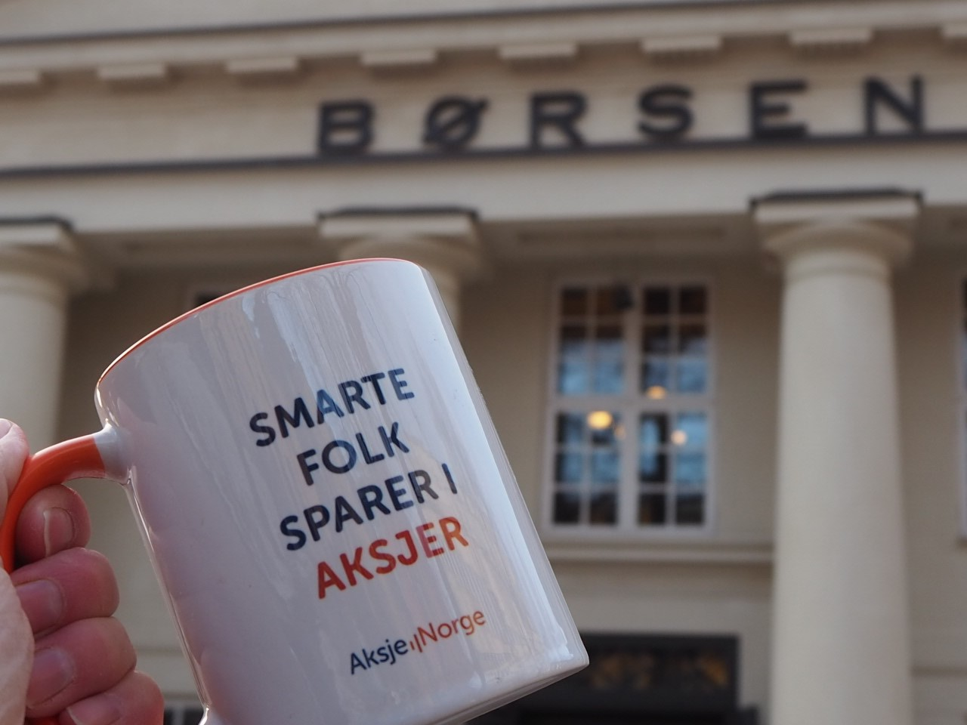
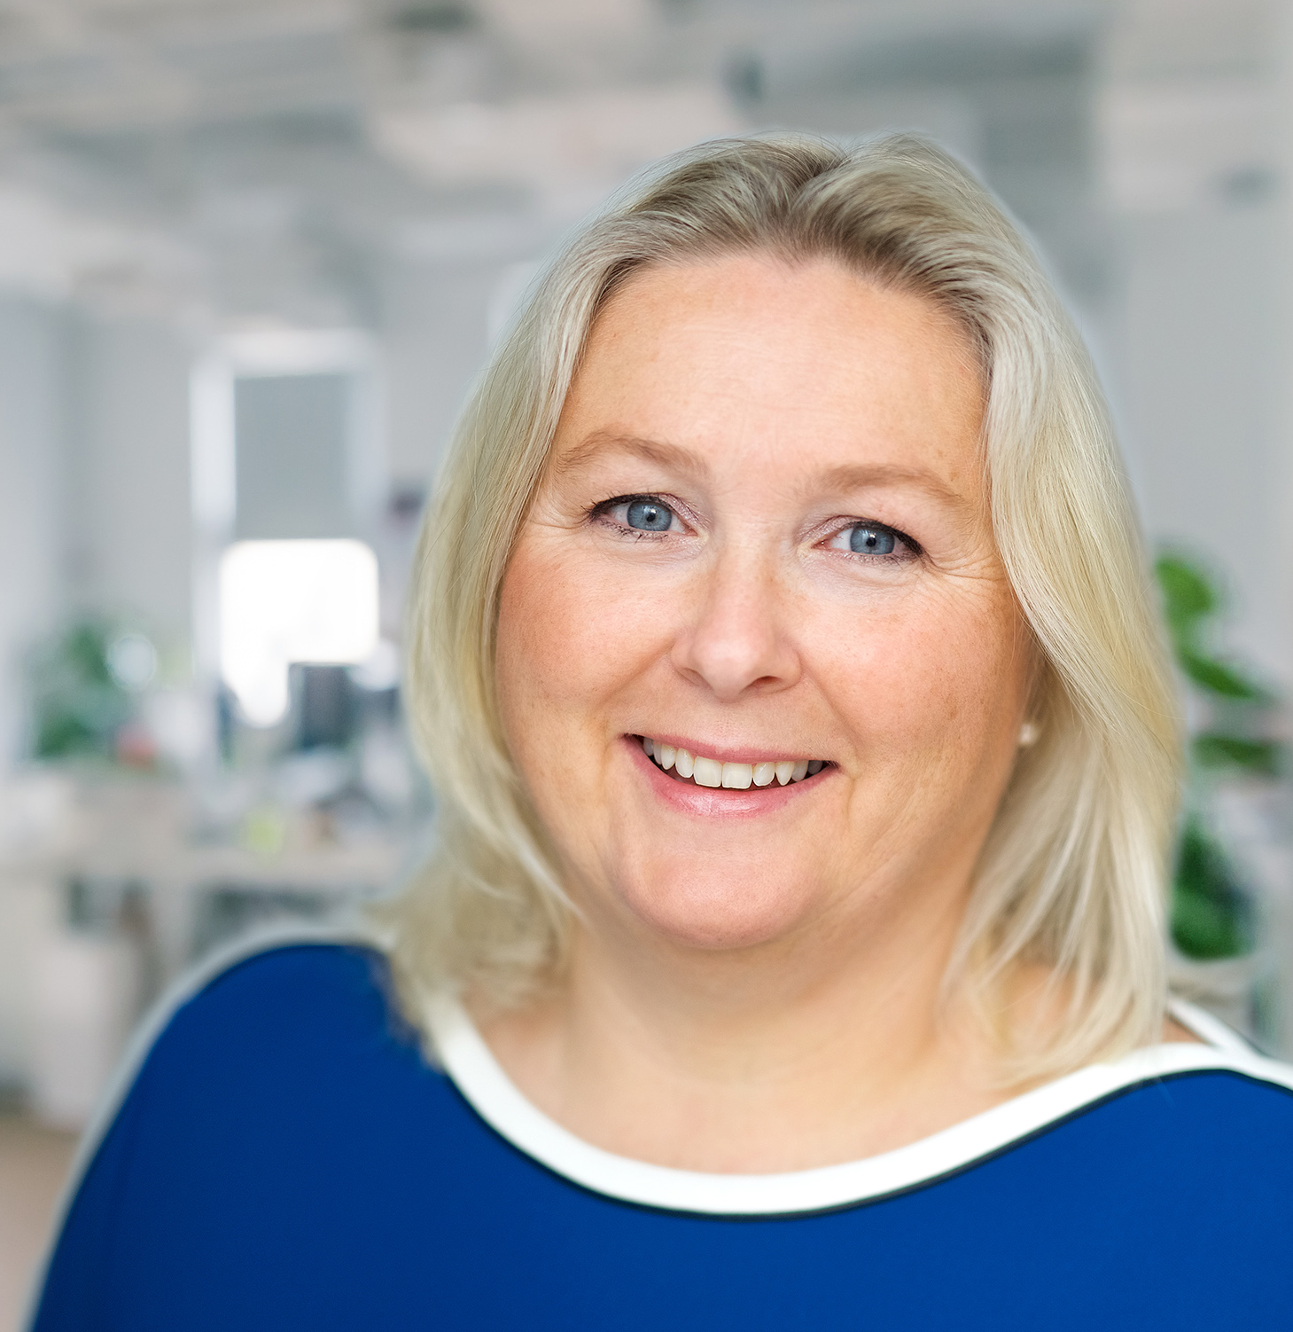
Hei alle!
På grunn av forkjølelse får jeg dessverre ikke kommet i dag.
Jeg håper allikevel dere får godt utbytte av hva som vises videre.
Lykke til!
Kristin Skaug, daglig leder

Slide 2
Svært forenklet om å handle aksjer:
Husk å kjøpe billig for å kunne selge dyrere!
Så enkelt er det selvsagt ikke, men ikke langt unna.
Det vanskelige er å ha en mening om når noe er billig nok for å kjøpes og når du skal selge.
Husk at aksjer og fond er langsiktige investeringer som helst bør investesteres i over helst 3-5 år for å unngå de største svingningene i verdi. Og investeringer i aksjer medfører risiko for tap av deler eller hele investeringen. At noe har gått bra tidligere er dessverre ingen garanti for at det vil gå bra i fremtiden. (Det var disclaimeren)

Slide 3
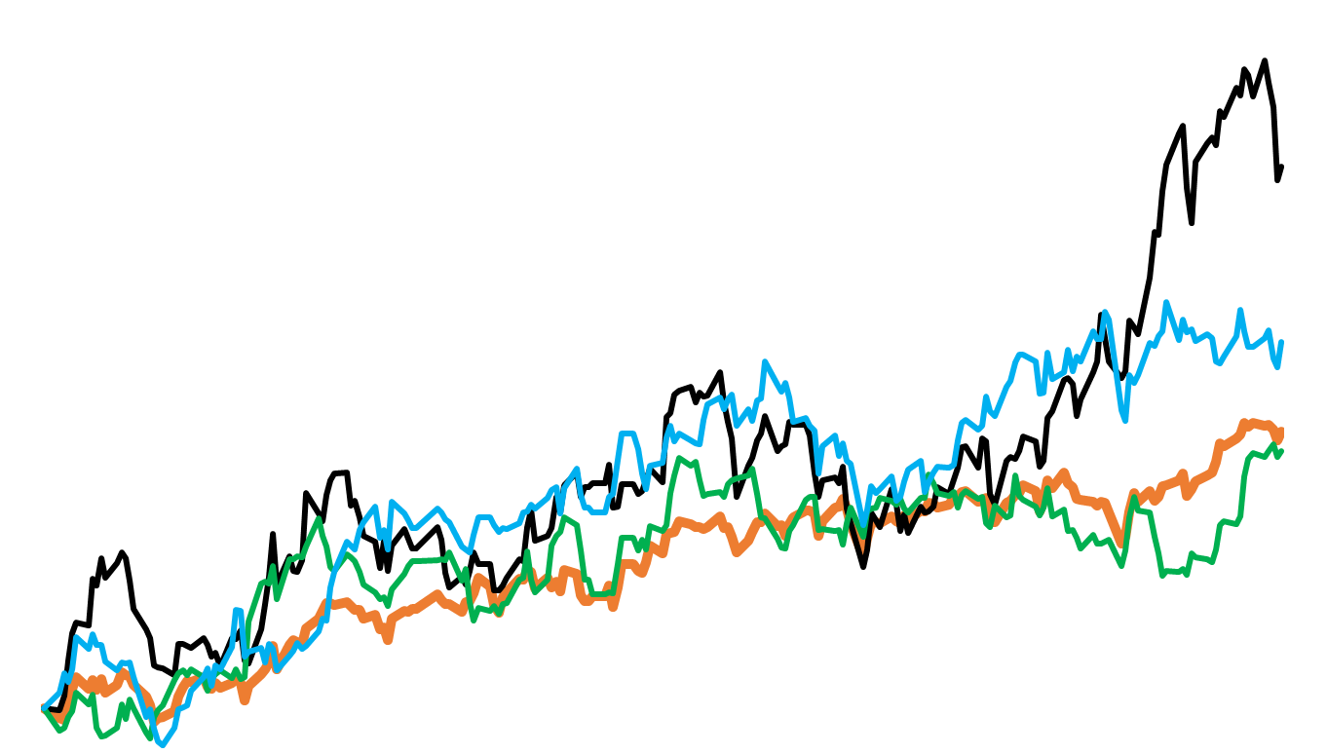
Bred oppgang i oktober. 2021 blir nok et sterkt år!
Energi hittil i år: + 47 %
Shipping hittil i år: + 32 %
OSEBX hittil i år: + 24 %
Sjømat hittil i år: + 22 %
Jan.
Feb.
Mars
April
Mai
Juni
Juli
Aug.
Sept.
Oktober
Kilde: Oslo Børs og Stiftelsen AksjeNorge., per 28.10.2021

Slide 4
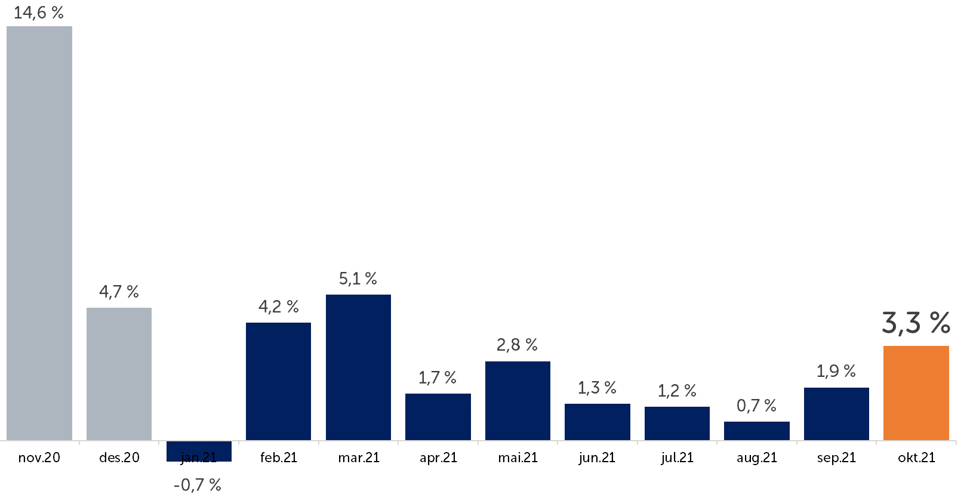
Månedlig avkastning Oslo Børs (Osebx)
Osebx + 23 % i år
Det svinger på børsen, men 2021 har uvanlig mange positive måneder
3,9 %
Kilde: Oslo Børs og Stiftelsen AksjeNorge. Avkastning basert på sluttkurser respektive måneder for OSEBX.

Slide 5
Nybegynnerne som aldri har møtt motgang
109.000 førstegangskjøpere av bolig, aldri opplevd renteøkning på lån … før nå
121.000 førstegangs børs-investorer har fortsatt ikke opplevd kraftig børsfall enda…
Notes:
Utfordringen er at våre nybegynnere ikke går rundt med en L i pannen……

Slide 6
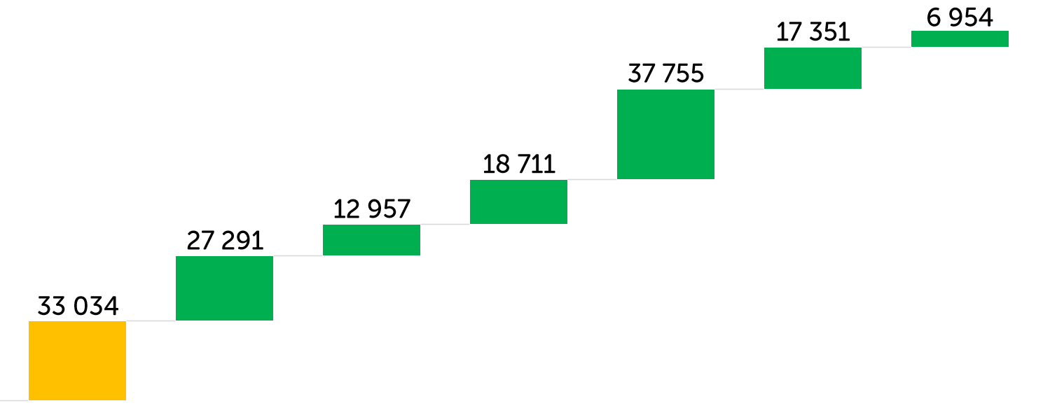
Børsen opp over 23 % i år og 121.000 er nybegynnere
Grønne bokser viser antallet nye aksjonærer i kvartalet! Før pandemien endret det seg i beste fall med 1.000 – 6.000 nye aksjonærer i året.
Pandemi-krakk
Oslo Børs hovedindeks (OSEBX)
Siden krakket våren 2020 har 120.000 nye begynt å handle aksjer. De har aldri opplevd det vi andre kaller en kraftig nedtur.
Kilde: Euronext VPS Grafikk: Stiftelsen AksjeNorge. Gul og grønne bokser viser nye aksjonærer i hvert kvartal.

Slide 7
Norge er liten globalt sett Viser markedsverdien i norske kroner

Slide 8
Menn investerer, kvinner sparer
Menn utgjør 70 % av investorene.
377.000 menn eier aksjer i snitt hver seg for kr 340.000
Kvinner eier kun 20 % av verdiene.
155.000 kvinner eier aksjer i snitt hver seg for kr 210.000
Overførbart til aksjefond: Lav kvinneandel og lavere beløp
531.000 nordmenn eier aksjer på Oslo Børs, i snitt for kr 305.000. I tillegg: kr 230.000 i aksjer utenfor børsen
Data per 30/6/2021 fra Euronext VPS. Grafikk: AksjeNorge + Data fra SSB pr juni 2020
Notes:
Det er ikke slik at alle er gift og har felles formue. Selv når vi tar hensyn til dette med data fra SSB & Skatteetaten får vi det samme bildet over finansiell formue
40% av norske husholdninger er single/enslige
Kun 30% av dagens ekteskap/samboerskap er fortsatt samboende om 30 år. Skilt i tide til pensjon……??
Norske kvinner er opptatt av at deres investeringer skaper arbeidsplasser (mer enn de svenske og danske)
Om pensjon:
80% av de norske kvinnene synes det er viktig å få oversikt, kunne påvirke og kjenne mulighetene (nordisk snitt 69%)
52% ønsker vite hva som skjer med pensjon ved skilsmisse og 71% ved død (gjelder spes der formuen er ervervet gjennom ekteskapet; utfordringen er hjemmeværende
Formuende selvstendig næringsdrivende lite interesserte, og kjenner ofte ikke mulighetene med Folketrygden

Slide 9
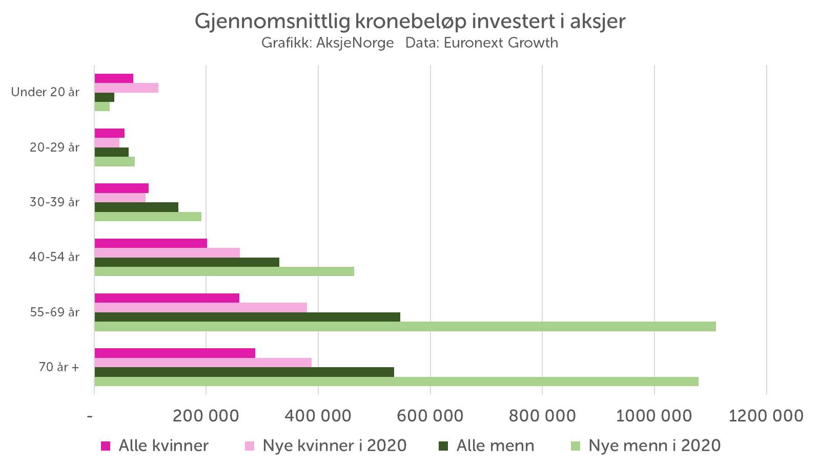
I snitt eier de yngste for minst. Forskjellene i kjønn skjer først ved fylte 30 år.
Alle aksjonærer sett under ett: Nordmenn eier hver seg aksjer for ca kr 300.000.
NB: Tallene viser snittbeløp. Husk at noen ekstremt store arvinger ofte trekker snittet opp. Data kun for 2020.

Slide 10
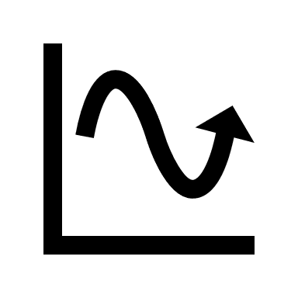
Noen begreper
Sparekonto = trygt
BSU = god rente og smart for alle under 34 år!
Fond = En fix ferdig sparing med en konkret profil
Avkastning = Det du tjener på å spare (rente, utbytte, kursgevinst, yield m.m.)
Aksje = Direkte investering i en bedrift, et aksjeselskap
Børs = Regulert markedsplass for handel i verdipapirer (aksjer, obligasjoner, sertifikater, ETF)
Portefølje = Din sparing
Volatilitet = Svingninger
Diversifisering = Spre risiko
Notes:
Sparekonto: Risikofritt (sikret av Bankens Sikringsfond for inntil kr 2 mio)
Avkastning: Dette er det du tjener på sparingen din. På en konto er dette renten. For en bolig, et fond eller en aksje er det forskjellen mellom det du kjøpte for og det du solgte for.
Forventet avkastning: Ingen garanti for hva du skal tjene men hva du bør forvente.
Tap: Du kan tape deler av eller hele investerte beløp når du velger andre sparealternativer enn en trygg bankkonto.
Verdisvingninger: Når verdien på det du investerte endrer seg over tid, både opp og ned.
Volatilitet: Graden av svingninger i et marked.
Urealisert gevinst: Når verdien på din investering viser at den har steget og hvis du solgte i dag, ville du ha tjent på investeringen.
Urealisert tap: Når verdien har falt og at et salg i dag medfører at du eier for mindre enn du investerte.
Skatt: Må du betale uansett hvordan vi snur og vender på det. Det handler som regel om når du skal betale skatten.

Slide 11
Dine sparealternativer - får du betalt for risikoen du tar? (les: Risikopremie)
Crypto
Forventet avkastning eller rente
Startups/ folkefinansering
Valuta
Unoterte aksjer
Aksjer
Aksjer
Egenkapitalbevis (sparebanker)
Aksje og indeksfond
Aksje indeksobligasjoner
Eiendom (ikke egen bolig)
Kombinasjonsfond
Obligasjoner
Desto høyere risiko du tar, desto høyere gevinst bør du forvente.
Obligasjonsfond
Renter
Sertifikater
Pengemarkedsfond
Bankkonto
Risiko
Husk at historisk avkastning ikke er noen garanti for fremtidig avkastning.
Notes:
1) På konto har du ingen risiko. Da får du betalt deretter. I dag er det ca 0%. BSU er unntaket og anbefales ALLE som kan
2) Eiendom er investeringer i næringsbygg, kontorer etc. Dette er ofte lange kontrakter og relativt forutsigbart. Men høyere risiko enn bank og renter
3) Aksjer og aksjefond investerer i selskaper og her er det mange forhold som påvirker minutt for minutt. Med større uforutsibarhet, kommer større risiko og dermed skal du ha bedre betalt.
Man pleier å si at aksjer skal gi 3-7% meravkastning enn risikofri rente. I dag kan det bety 1% på konto og 4-8% i aksjer.
Unoterte aksjer og vekst-aksjer har enda høyere risko og du skal forvente høyere avkastning over tid.

Slide 12
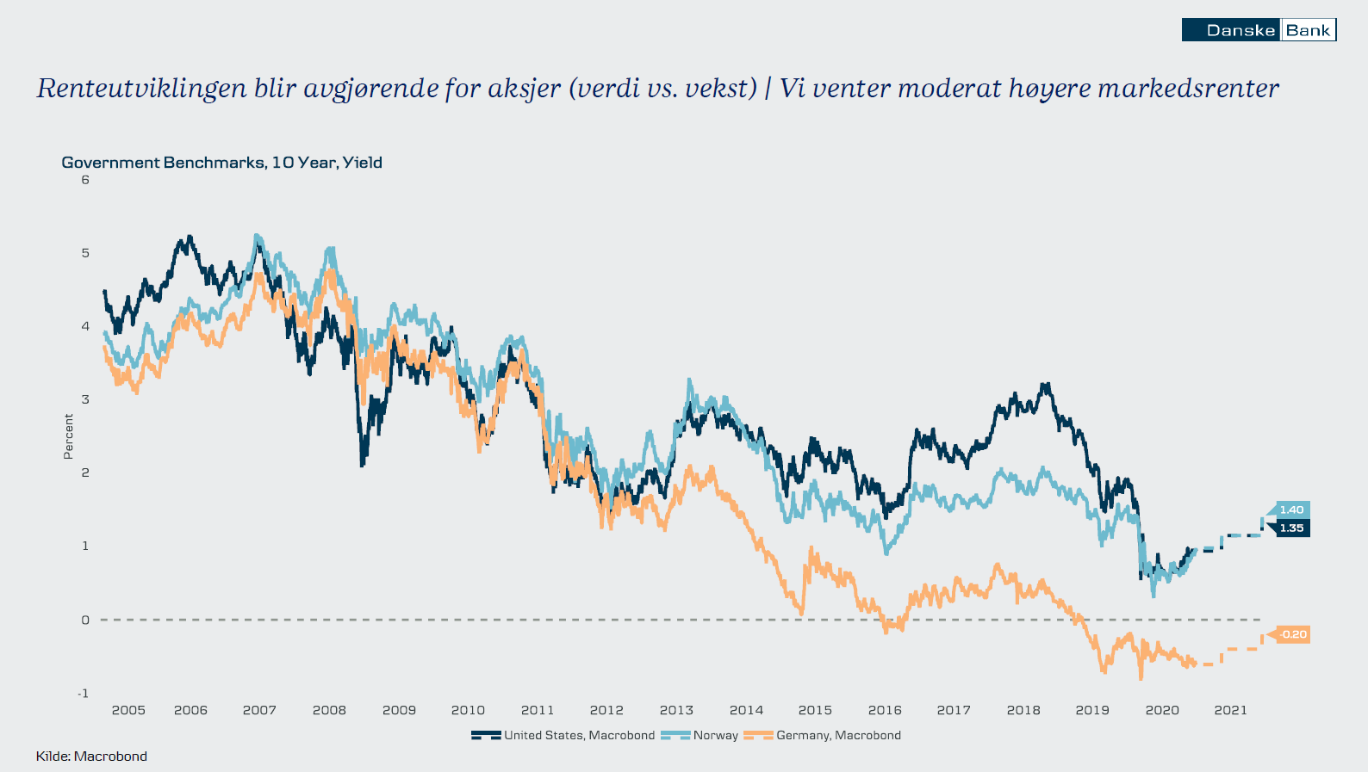
Historisk lave renter…. for alltid?
Når bankrentene er lavere enn den generelle prisstigningen på varer og tjenester, er det mange som vurderer andre alternativer, som f.eks. aksjemarkedet.
Graf/bilde: Christian Lie, makroøkonom i Danske Bank
Notes:
Selv om denne er fra i våres, er denne like aktuell! Rentene har falt i over 13 år. De siste 2 årene rekordlave. TINA = Mange redd for at dette ikke er et alternativ. Pensjonskasser og andre institusjoner som har krav på å levere en minste-avkastning har måttet øke risikoen.

Slide 13
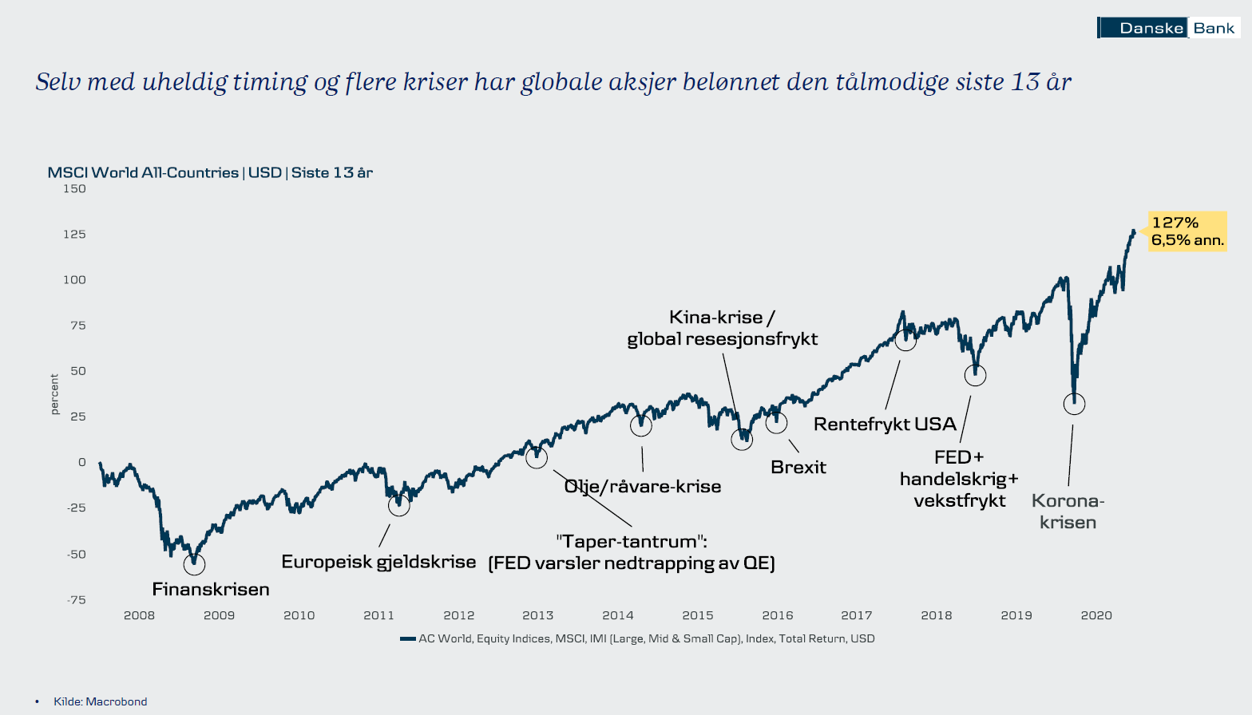
Spareavtale = fast månedlig sparing = du får et slags snitt av utviklingen på børsen over tid. Du slipper å tenke på å time markedet
Grafen viser Verdensindeksen, lånt fra Danske Bank
Graf/bilde: Christian Lie, makroøkonom i Danske Bank
Notes:
Mange snakker om risikoen for å tape i aksjer: Saken er at det handler om at verdien svinger, slik som på boligen din. Men svinger mer og raskere på børs. Nei – du skal ikke behøve å tenke at du ikke skal investere mer enn du har råd til å tape. Du må forvente svingninger.
Tap skjer når vi forsøker å time (være smartere enn alle andre), eller ikke har spredd risikoen på flere ulike aksjer!

Slide 14
Hvilke sparelengde har du? Når du trenger pengene bestemmer hva du bør velge.
0-3 år
5 år og lengre
Pensjon, helst 10 år++
Sparekonto og pengemarkedsfond
Aksjer, aksjefond, obligasjonsfond (Bruk gjerne ASK)
Sparing i fond (Bruk gjerne ASK, LINK, IPS)
ASK = Aksjesparekonto; gir deg utsatt skatt på gevinst og utbytte. Fleksibelt og enkelt.

Slide 15
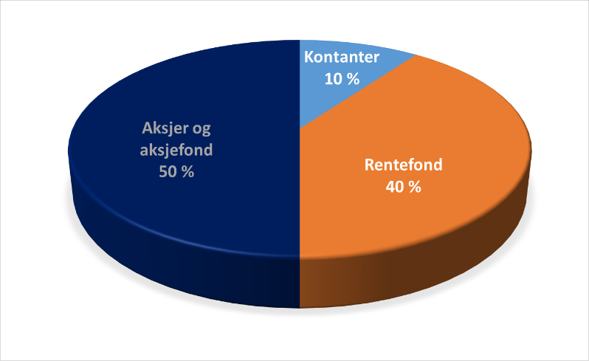
Ditt viktigste valg: Fordeling mellom aksjer og renter
Det anbefales at du sprer sparepengene for å redusere risiko. Sparealternativer vi finner i bank/finansmarkedet:
Konto
Rentefond
Aksjefond
I tillegg eier du kanskje bolig, bil og hytte? Og har kanskje gjeld? Alt må sees i en sammenheng.
Som regel velger nordmenn lavere aksje-andel enn anbefalt.
Husk at Egen Pensjonskonto også bør få en gjennomgang
Kake-diagrammet er ikke en anbefaling men en illustrasjon på hvordan du selv kan vurdere å fordele sparingen.

Slide 16
Opprett Aksjesparekonto!
Gir deg utsatt skatt på gevinster og utbytter.
Stort aksjefondsunivers
Aksjer i Norge og EU/EØS
Veldig enkelt å holde oversikt
Likestiller småsparere med proffene
NB: Gjelder kun aksjer notert på en regulert markedsplass. Vekst-aksjene på Euronext Growth er dermed ikke en del av dette investerings-utvalget.

Slide 17
DE ALLER FLESTE BEDRIFTER ETABLERES FOR Å TJENE PENGER OG DERMED SKAPE OVERSKUDD TIL SINE EIERE

Slide 18
SELSKAPER GÅR PÅ BØRS FOR Å FÅ BEDRE TILGANG TIL KAPITAL
Notes:
En eier /flere eiere ønsker å selge seg ut av selskapet, kanskje pensjonere seg, etc
ENTEN VED Å SELGE (UTSTEDE) AKSJER ELLER LÅNE GJENNOM OBLIGASJONSMARKEDET

Slide 19
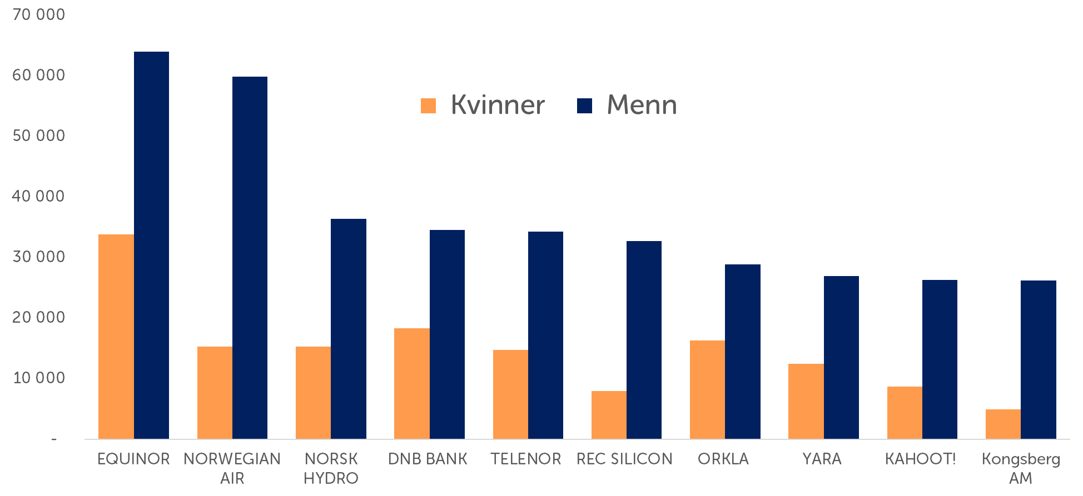
Topp 10 aksjene med flest småsparere Kilde: Euronext VPS
Kilde: Euronext VPS Grafikk: Stiftelsen AksjeNorge. Beholdninger per 30.september 2021.

Slide 20
Nynotering (IPO)
Før børs-notering:
Noteringsdagen og deretter:
Nedsalg og/eller øke aksjekapitalen
Rabattert emisjonskurs
Krav fra børsen om :
Allmenn interesse for selskapet
Prospekt, rapportering m.m.
Fri flyt & potensiell god likviditet i aksjen
Minstekrav til antall aksjonærer, og hvor mye de eier for
Regnskapshistorikk
Ulike krav for hovedlisten (regulert) og Euronext Growth (multilateral)
Bjellesermoni på børsen ved åpning
Tilrettelegger er ofte marketmaker (sikrer kurs-stabilitet)
Kursutvikling basert på forventninger til fremtiden
Merk: Vekst-selskaper har ofte noen år med negative resultater og store kapitalbehov før det kan bli aktuelt med utbytte-utdelinger.
Notes:
Initial P
Eksisterende aksjonærer selger seg ned, og tilbyr (selger) aksjer til nye aksjonærer
Tegningskurs eller emisjonskurs; ofte tilbudt til en rabatt
ublic Offering = Et offentlig førstegangstilbud

Slide 21
BØRS
Børsen er markedsplassen
Megleren er plattformen for «annenhåndsmarkedet» (brukt-markedet)
For selskapene er Børsen en kilde til kapital
For investorene er Børsen et sted å investere kapital

Slide 22
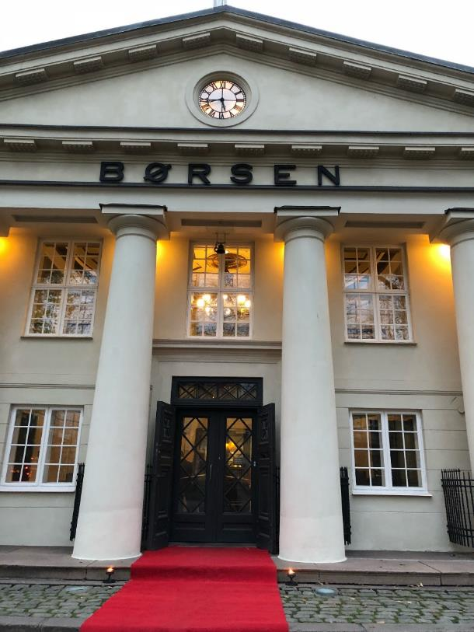
Aksjer i praksis
Oppgjør skjer om 2 dager
Børsen er åpen 09:00-16:20 (+ sluttauksjon til kl 16:30)
Du kan ikke handle for mer enn du har dekning for.
Velg 6-8 aksjer = redusere risikoen.
Pris = kurtasje. Sparer du små beløp blir aksjefond ofte bedre.
Sjekk ukesporteføljer og anbefalinger
Notes:
AKSJEKURTASJE SJEKK PRISLISTEN
DE FLESTE TILBYR:
KURTASJE TIL 0,035% - 0,15 %
MINSTEKURTASJE 1 - 95 kr
MAKSKURTASJE KR 99 – TIL UENDELIG
Divider minstekurtasjen (kr) på kurtasje-satsen: Da får du minimumsbeløp du bør investere for ved hver handel
Mange snakker om risikoen for å tape i aksjer: Saken er at det handler om at verdien svinger, slik som på boligen din. Men svinger mer og raskere på børs. Nei – du skal ikke behøve å tenke at du ikke skal investere mer enn du har råd til å tape. Du må forvente svingninger.
Tap skjer når vi forsøker å time (være smartere enn alle andre), eller ikke har spredd risikoen på flere ulike aksjer!

Slide 23
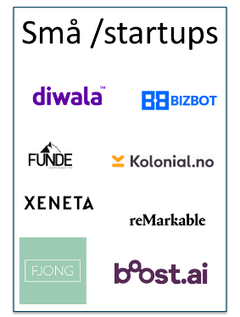
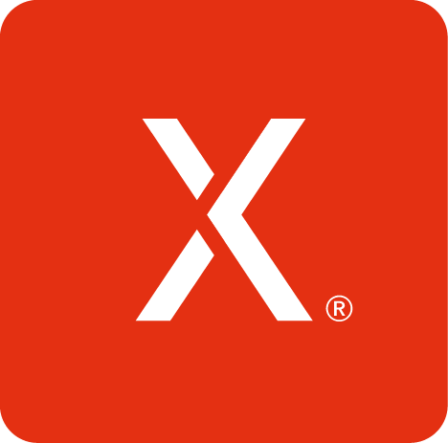
Markedsplasser Dine aksje-alternativer i Norge
1: Før du handler
NOTC
Unoterte listen
Euronext Growth
Ikke-regulert
Gråmarkedet
Forventet avkastning eller rente
Oslo Børs
Regulert markedsplass
Desto høyere risiko du tar, desto høyere gevinst bør du forvente.
God likviditet
(du får kjøpt/solgt fort)
Dårlig likviditet (kjøp/salg tar lang tid)
Risiko
NB: Ikke helt oppdatert med selskaper. OTOVO er nå notert på Euronext growth.
Notes:
Desto lengre ut på risiko-skalaen, desto dårligere LIKVIDITET = grad av hvor lett det er å selge aksjer

Slide 24
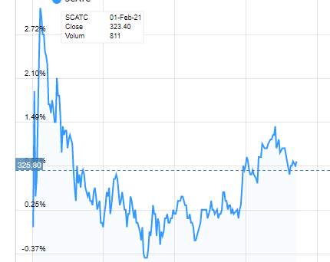
Du tjener på aksjeinvesteringer når…
Kjøpe billig. Selge dyrere. Kjøpskurs - Kurtasjen ved kjøp & salg = Kursgevinst
Utdeling av utbytte: Når selskapet går bra og det ikke trenger hele overskuddet, foreslås utbytte til aksjonærene
Gevinst
Kjøp
Tap

Slide 25
Småsparer-fellene
Velger aksjer som har steget veldig mye og fort
Investerer i kun ett selskap av gangen
Investerer i selskaper som har falt mye (og lenge)
Investerer i aksjer som har lav kurs (under 10 kr)
Endrer strategi når de blir nervøse: Starter med å være langsiktig men blir kortsiktig ved minste børs-nedgang

Slide 26
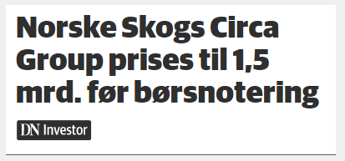
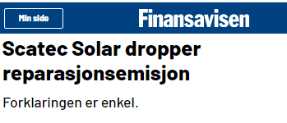
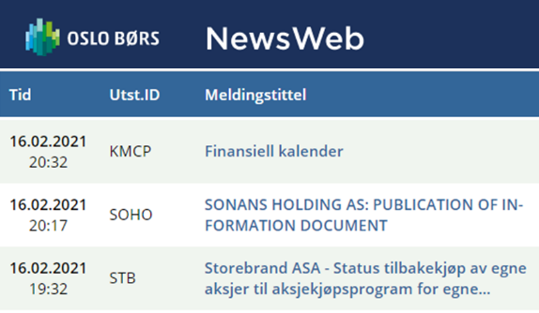
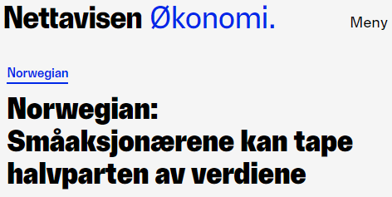
Eier du aksjer? Følg med på selskapshendelser!
Børsnotering
Emisjon
Tegningsrett
Splitt/spleis
Kvartalstall
Børsmelding
Faksimiler fra E24.no DN.no FA.no

Slide 27
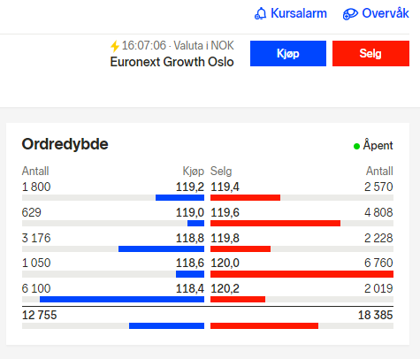
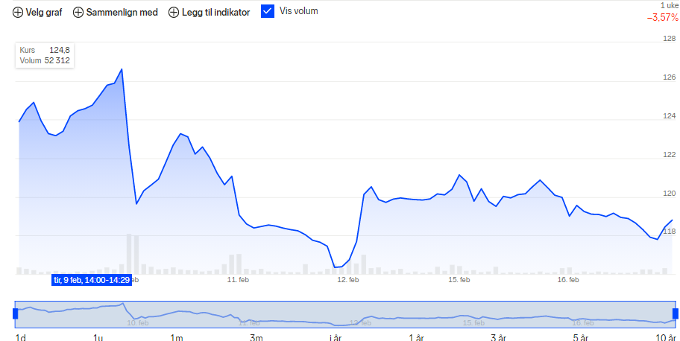
Aksjehandel: Sjekk ordrebok og historikk Sjekk også newsweb.no for meldinger fra selskapet
Dette er kun men som et eksempel på handel og må ikke ansees som en investeringsanbefaling.

Slide 28
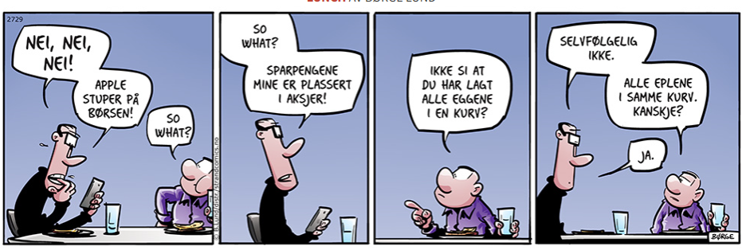
Lånt av Børge Lund – verdens beste til å ta de fleste på kornet!

Slide 29
Diversifisering = Spre din risiko
Aksje-plukking er vanskelig.
Å spre risikoen vil sikre bedre balanse og du vil unngå de største bevegelsene i enkelt-selskaper
Illustrasjonen over viser kun et tilfeldig utvalg av selskaper.
Notes:
Hvis investert i 10 ulike selskaper: 9 stiger ikke i det hele tatt og
1 faller med 100 % (konkurs) Ditt totale verdifall er 10 %
Har du 5 aksjer og en går konk = totalt fall 20%

Slide 30
Drivere og risikofaktorer
1: Før du handler
Makro
Finanspolitikk, pengepolitikk, næringspolitikk
Økt skatt, høyere renter, politisk uro, reguleringer, nedstengning
Markedet
Tilbud/etterspørsel, konkurrenter, konjunkturer, råvarepriser
Pandemi, lavere global vekst, det grønne skiftet
Selskapet
Ledelse, forretningsmodell, konkurransefortrinn, produkter, bærekraft
Finans/økonomi, økt konkurranse, produkter, bærekraft,

Slide 31
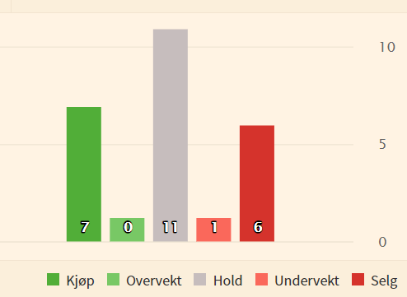
Seleksjon
Analytiker-anbefalinger
Kursmål
Anbefaling: Kjøp, selg eller hold
Finansielle parametre og verdsettelse
P/E: Hvor mye du betaler for fremtidig inntjening
P/S: Hvordan selskapets verdi er ifht omsetning (salg)
P/B : Hvor mye du betaler for verdiene i selskapet
EPS: Inntjening per aksje
Vekst eller verdi-aksjer
Teknisk analyse
Diversifisering:
Uansett hvilke selskaper du velger; Husk å velge mange nok selskaper for å få spredd risikoen godt.
Notes:
Eksempel på P/B: Pris på Bokførte verdier: Hvor mye betaler du for verdiene i selskapet. Er forholdet mer en 1? Det da betaler ekstra er det man forventer at verdiene skal øke til

Slide 32
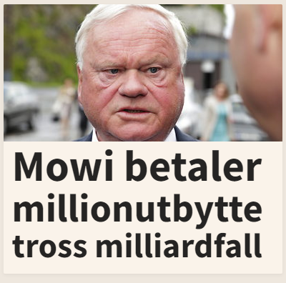
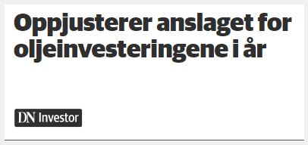
Du må lese nyheter
Brudd på lånebetingelser
Kjøpt seg mer tid?
Enighet med kreditorene
Eller konvertering av gjeld til egenkapital = utvanning av eksisterende aksjonærer
Faksimiler fra E24.no DN.no FA.no

Slide 33
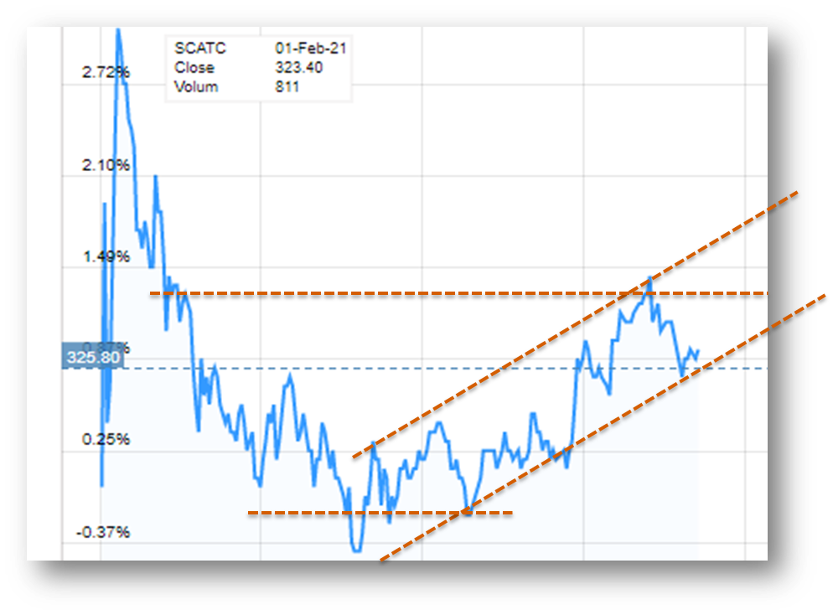
Teknisk analyse
Bruk av historisk utvikling (en graf) for å forsøke å se om det er et mønster i utviklingen
De fleste analytikere ser også på kursutviklingen, trenden i en aksje eller sektor, selv om deres største fokus er på selskapets regnskap og forventede salgsinntekter, forventede kostnader, investeringer etc.

Slide 34
Teknisk analyse
Svært forenklet:
Toppene danner motstandsnivåer opp
Bunnene danner støttenivåer ned
Linjer på stigning/fall danner trend-kanaler
For mer avansert analyse, legg på:
Candlesticks
Volum (omsetning)
RSI
Nyheter/hendelser
Innsidere

Slide 35
Aksjehandel på 1-2-3 Ikke vanskeligere enn å handle bøker på nett
1
Sikre at du har valgt riktig aksjehandelskonto / VPS for handelen du skal gjøre. De fleste velger å bruke Aksjesparekonto (ASK) for å ha utsatt skatt på gevinst og utbytte. Sikre at du har penger på konto.
Bankkonto
Aksjehandelskonto ASK konto
Velg konto
2
Finn din utvalgte aksje: Gjør noen enkle vurderinger:
Historikk: Hvordan har aksjekursen utviklet seg i det siste?
Nyheter: Er det vesentlige ting som skjer eller kan påvirke aksjen?
Anbefaling: Hva anbefaler meglerhuset: Kjøp, salg eller hold?
3
Legg inn ordre (bestilling):
Antall aksjer (du kan velge så lite som 1 aksje)
Aksjekurs (ofte kalt «limitordre») – sjekk samtidig beregnet kostnad for handel. Handler du for beløp under kr 10.000 kan fort kostnadene utgjøre en større %-andel og spise av potensiell gevinst
Tid: Anbefaler for nybegynnere at ordren er gyldig kun samme dag
Bekrefte
Sjekke ordre

Slide 36
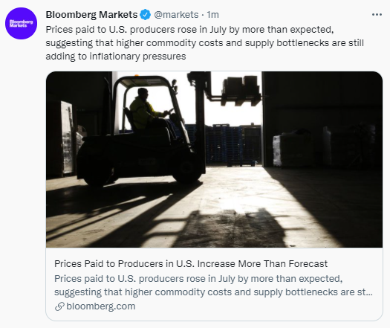
Praktisk eksempel: Hva betyr nyheten?
Høyere råvarekostnader kan ha medført høyere priser og dermed høyere inntekter. Råvarepris-stigningen er da flyttet til sluttbruker. Dermed er det interessant å se om hvor mye mer prisene økte.
Det er alltid forventninger til tall som offentliggjøres regelmessig.
Her steg prisene mer enn ventet. Det betyr at en viss inntektsøkning i aksjene var ventet men at inntektene økte enda mer. Dermed vil mest sannsynlig aksjemarkedet reagere positivt; Enten går aksjene sideveis eller opp.
Hadde prisene blitt på forventet nivå, ville aksjene agere uendret/sideveis eller stadig oftere: Falle, fordi potensialet kanskje er tatt ut, eller det kan se ut som en kortsiktig effekt.
Flaskehalsene det snakkes om her, handler om at det i en periode har vært vanskelig å få nok av enkelte råvarer som trengs til en rekke produkter, bl.a. chip’er.
Stiger prisene for mye, kan etterspørselen bli borte som er negativt for bedriftene.
Pengepolitisk er det krise hvis prisene vokser for mye for fort. Da er det fare for stagflasjon («ukontrollert prisstigning»). Sentralbankene ønsker stabilitet.

Slide 37
Årshjulet på børsen
Litt sært men rapporterings-sesongen er viktig!
1. januar
15. februar
1. april
Rapporteringssesong for 4.kvartal
Rapporteringssesong for 1.kvartal
1-2 uker
Rapporteringssesong
Resultatvarsler/-oppdateringer
Rapporteringssesong
Resultatvarsler/-oppdateringer
Årsrapport. Bærekrafts rapport.
Analytiker oppdateringer (kursmål & anbefaling)
Generalforsamling: Utbytte. Valg av styre. Nye kapitalbehov. Strategier. Aksjeprogrammer.
Lovpålagt rapportering:
Årsrapport (frist 3+1 mnd)
Halvårsrapport (frist 2mnd)
Eierstyring og selskaps-ledelse
Finansiell kalender
Anbefalt rapportering:
1. kvartal, senest 15. mai
3. kvartal, senest 15. sept
Børsmeldinger deles på:
www.newsweb.no

Slide 38
Flere kilder for info om ESG / Bærekraft
Morningstar & Sustainalytics
Svanemerking
Cicero Shades of Green

Slide 39
AKSJEFOND
Aksjefond er en samling av aksjer.
Alle fond har et tydelig mandat (regler)
Som regel gratis å kjøp/selge
Årlig forvaltningsgebyr (trekkes fra daglig på daglig kurs)
Minste kjøpesum kr 100
Anbefales å være langsiktig.
Ikke for day-trading!
Mulig å velge bærekrafts-kriterier (ESG): miljø, sosiale og selskapsstyring-
Aktive fond
Passive fond
Skal slå en indeks. Forvaltes av en person/team. Har overvekt/undervekt i selskaper. Dyrere enn passive.
Skal replikere utviklingen i en indeks. Rimeligere forvaltning. Kalles ofte indeksfond eller aksjeindeksfond
*) De færreste norske tilbydere tar transaksjonsgebyr. Noen har begynt med plattformavgift.
Notes:
Avkastning
Diversifisering
Profesjonell forvaltning
Valgmuligheter
Finne et fond som passer deg

Slide 40
Aktivt vs indeks
Hele poenget med aktive fond er å forsøke å gjøre bedre valgt en indeksen. Disse valgene krever mer oppfølging som koster mer. Derfor koster også aktive fond mer enn passive. For eksempel vekte ned i en sektor man har mindre tro på og vekte opp i en sektor man har større tro på
Indeksen
Indeksfond
Aktivt fond
Grov illustrasjon . Historisk avkastning er ingen garanti for fremtidig avkastning.

Slide 41
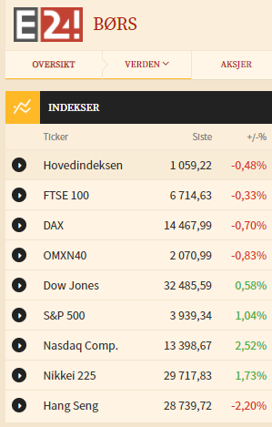
Aksjeindeks = utviklingen av summen av verdiene
Alle aksjer tilhører en eller flere indekser
En indeks er en slags temperatur-måler på gruppen av aksjer som tilhører indeksen
Eksempler på indekser:
OSEBX = Oslo Børs Hovedindeks (ut representativt utvalg)
OBX = Oslo Børs 25 mest likvide aksjer
Sektorindekser:
Norge: Energi-indeksen, Sjømat-indeksen, Shipping etc
Internasjonalt: Financials, Materials, Semi conductors er sektor
OMX (sv), DAX (Ty), Nasdaq, S&P 500, Russel 2000

Slide 42
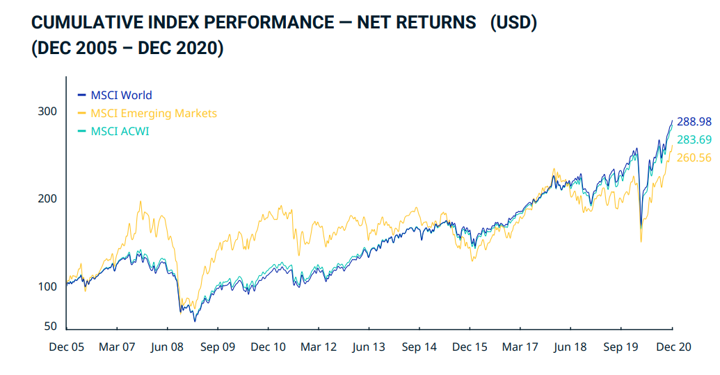
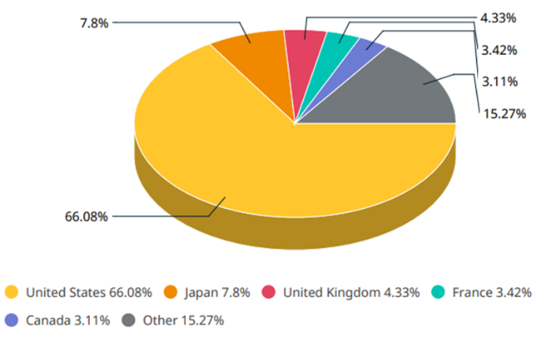
Verdensindeksen brukes av mange indeksfond men husk at du får ikke med deg mye fra vekstmarkeder i Asia
Verdensindeksen representerer store og mellomstore selskaper i 23 utviklede markeder (DM) med ca 1.585 selskaper. Indeksen dekker ca 85% av fri-flyt i respektive markeder.
Brukes som benchmark (målestokk) til Indeksfond. Merk at 66 % er i USA og svært lite i EM (vekst-regioner).
https://www.msci.com/documents/10199/149ed7bc-316e-4b4c-8ea4-43fcb5bd6523

Slide 43
Når du handler fond
Jeg vil kjøpe fond!
Nå eier du fond!
I dag
2-3 dager
Før klokken XX:
Velge fond og beløp
Forvalter teller over alle ordre for kjøp og salg. Netto handles.
Som regel 2-3 dagers oppgjør før ditt kjøp er synlig i nettbanken
Fond med internasjonale investeringer handles når disse børsene er åpne.
Du handler alltid på ukjent kurs
Alle kostnader er inklusive daglig fonds-kurs
Notes:
Fond handles en gang per dag.
Kursen:
Settes daglig og etterskuddsvis
Alle kostnader er inkludert i daglig kurs*
Tap/gevinst reflekteres i den daglige kursen å kostnader

Slide 44
Spare i Aksjefond på 1-2-3
Skaff tilgang til Fondshandel i nettbanken De fleste velger å bruke Aksjesparekonto (ASK) for å ha utsatt skatt på gevinst. Sikre at du har penger på konto.
1
Ditt viktigste valg: Hvor stor aksjeandel skal du ha?
Tid: Når trenger du pengene?
Hvor mye tåler du å se at verdiene svinger med over tid?
Har du konkrete avkastningskrav?
Bankkonto
Aksjehandelskonto ASK konto
Velg konto
2
Finn fond: Gjør noen enkle vurderinger:
Rentefond og / eller aksjefond eller kombinasjonsfond?
Bransjer og land/regioner?
Sammenlikne fond på Morningstar.no
3
Legg inn ordre (bestilling):
Kronebeløp (du kan handle for så lite som kr 100 i ett fond)
Tid: Det er cut-off 1 gang per dag. Tar 2-3 dager å se fondet i nettbanken
Månedlig spareavtale: Sett opp fast trekk på lønningsdag

Slide 45
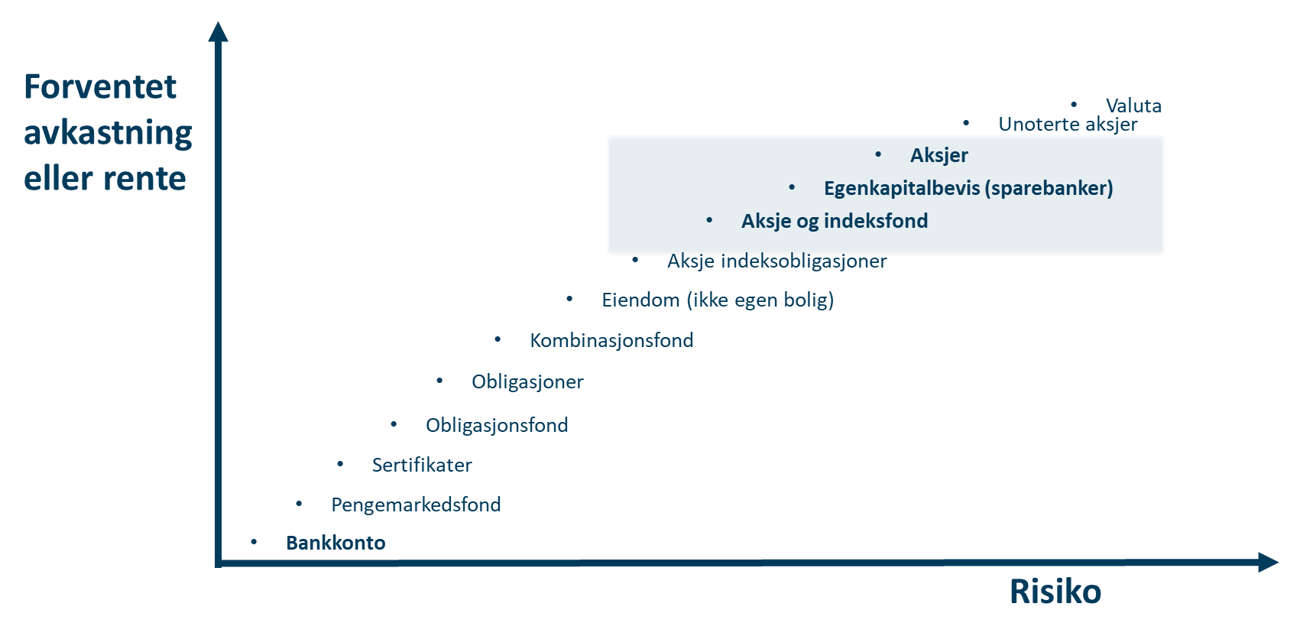
Fondstypene
Aksjefond og indeksfond (aksjeindeksfond)
Bransjefond
Regionale / lands fond
Kombinasjonsfond
Både renter og aksjer
Ofte kalt porteføljefond
Som regel globale
Navnet angir aksjeandelen f.eks. Plan 10 (=investerer 10% i aksjer)
Rentefond
Pengemarkedsfond
Obligasjonsfond
High Yield fond

Slide 46
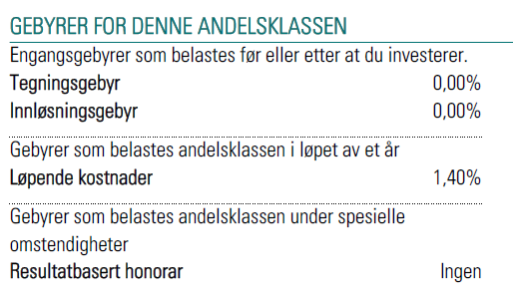
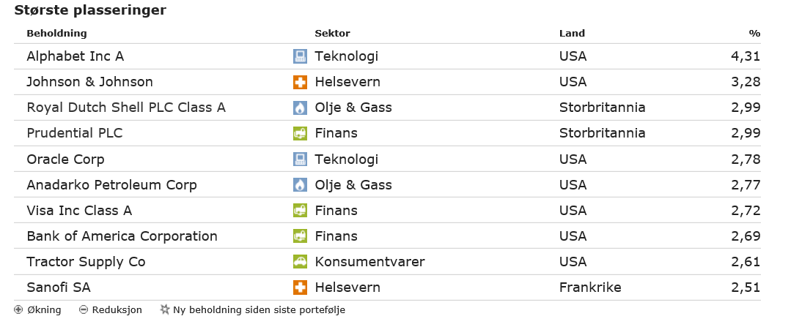
SJEKK FAKTA FOR AKSJEFOND
Fondsprofil
Målsetting
Referanseindeks
Risiko-vurdering
Aktiv vs passiv forvaltning (indeksforvaltning)
Kostnader og gebyrer
Historisk avkastning
Bærekraft
Notes:
Aksjefond er en samling av aksjer. Har et tydelig mandat (regler) Som regel gratis å kjøp/selge
Årlig forvaltningsgebyr som fordeles på hver dag du eier det (=du betaler ikke for flere dager enn du eier fondet)
Velg et som sprer risikoen over flere land
Aktivt forvaltede fond styres av en person med sterke meninger og er dyrere
Passive fond kalles også Indeksfond og følger en indeks, og blir dermed rimeligere

Slide 47
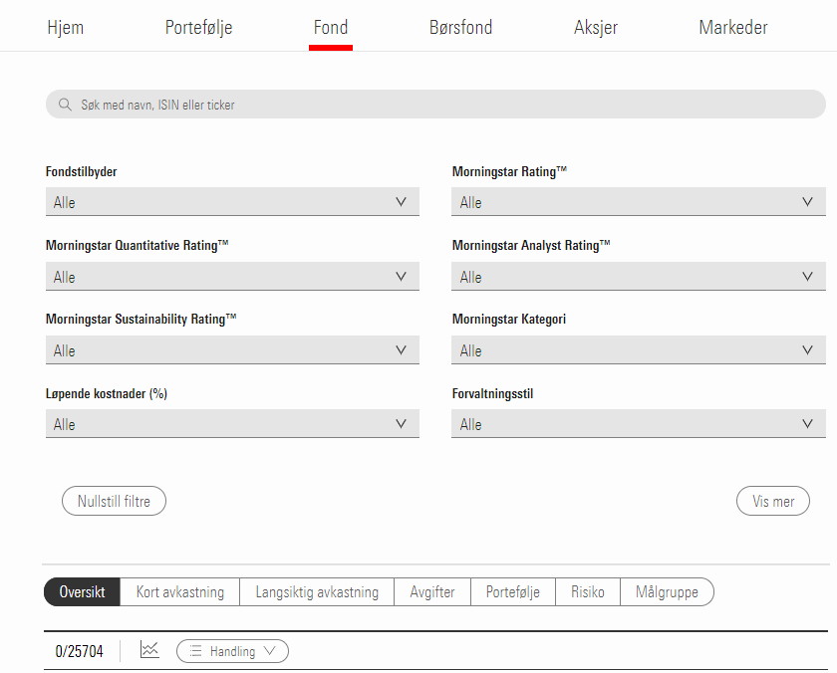
rating
5 stjerner er maks.
Alle fond kategoriseres og er sammenliknbare
Må ha 3 års historikk
Avkastningsscore minus risikoscore:
10% beste får 5 stjerner
10% dårligste får 1 stjerner
Risiko-element (Volatiliteten): Hvor mye fondet svinger i verdi. Nedside-svingninger straffes mer.
Sier ikke noe om fremtiden
Viser om fondet er aktiv eller indeksfond (ofte kalt passive)
Sjekk www.morningstar.no

Slide 48
VFF Fondsdata
Informasjon om fond :
Navn
Fondsgruppe
Avkastning
Kostnader
https://vff.no/fondsdata

Slide 49
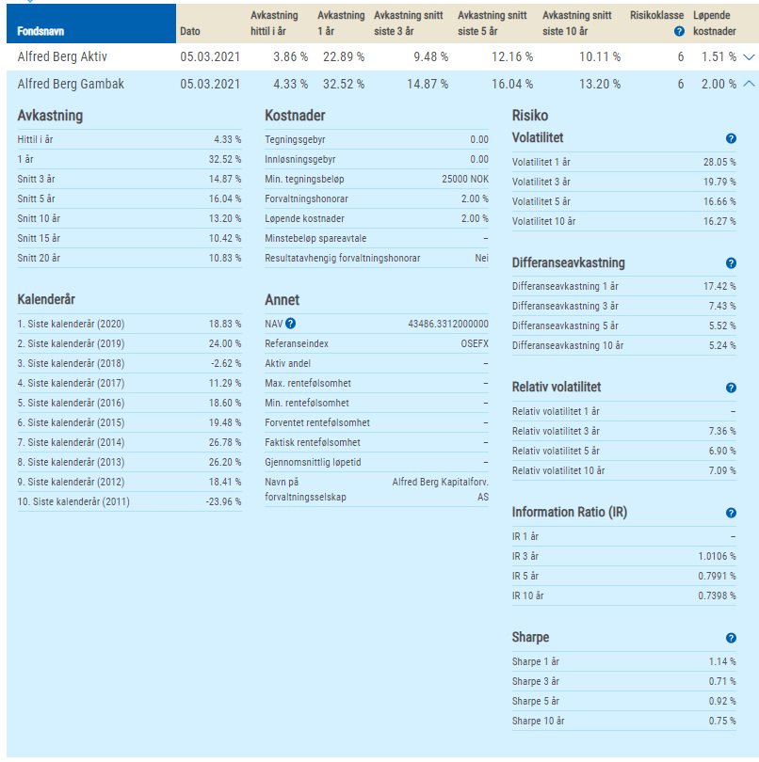
Valg av fond - basert på historikk
Volatilitet: Hvor mye avkastningen for hver måned har vært ulik den gj.sn. månedlige avkastningen i perioden.
Differanseavkastning: Viser hvor mye bedre eller dårligere avkastning du fikk i forhold til referanseindeks (benchmark). Mer- eller mindre-avkastning?
Relativ volatilitet: Hvor mye avkastningen for hver måned har avveket fra fondets referanseindeks.
Information Ratio (IR): Hvor mye fondet får betalt for å avvike fra referanseindeks. Over null= forvalter har bidratt positivt med meravkastning.
Sharpe ratio: Mål på risikojustert avkastning. Desto høyere desto bedre. Differansen mellom fondets avkastning og risikofri rente, som igjen deles på fondets standardavvik.
Kilde: VFF

Slide 50
Kostnader
Finner du i Nøkkelinformasjon (KID-dokumentet)
Forvaltningskostnad: Hva forvalter tar for forvaltningen
Løpende avgifter: Summen av forvaltningskostnader og andre kostnader.
Sjekk Morningstar.no

Slide 51
Risiko i aksjefond
Det finnes ulike typer risiko:
Bransjerisiko
Forvalterrisiko
Likviditetsrisiko
Markedsrisiko
Selskapsrisiko
Valutarisiko.

Slide 52
Spissede aksjefond
Du kan sortere og velge aksjefond utfra mange ulike kriterier:
Bransjer/sektorer
Teknologi, helse, konsum, energi, fornybart ed
Størrelser på selskaper
SMB, Large cap
Land og regioner
Norge, Norden, Sverige
Globalt, USA, Vestlig verden, Europa
ESG-rating
Bærekraft / grønne

Slide 53
Pensjon – 3 hovedelementer
Egen sparing
Tjenestepensjon
Folketrygden
Egen sparing: Det du selv sparer til pensjon, alt fra konto til fond, eller spesialløsninger for privat pensjonssparing (IPS, Unit Link/ Fondskonto etc)
Jobb: Det du får som innbetales og spares av din arbeidsgiver. Egen Pensjonskonto for de i privat sektor = med investeringsvalg! Sjekk på norskpensjon.no >
Garantert: Det du får fra Folketrygden kan ansees som din «garantipensjon». Les om regler for opptjening her >

Slide 54
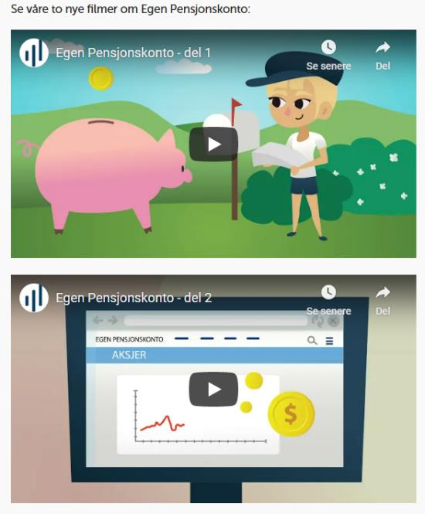
Når dere skal ut i jobb i privat sektor: Da får dere Egen Pensjonskonto
Egen Pensjonskonto er en samlekonto for all pensjon gjennom arbeidsgivere (løpende pensjon kalles Innskuddspensjon)
Innskuddspensjon er en fast %-sats for alle ansatte i bedriften av deres egen lønn som innbetales hver måned
Du bestemmer selv hvordan pensjonen investeres!
Gir deg god oversikt
Du kan bytte pensjonsleverandør
Sjekk opplæringsfilmer på aksjenorge.no/epk
Mer på www.aksjenorge.no

Slide 55
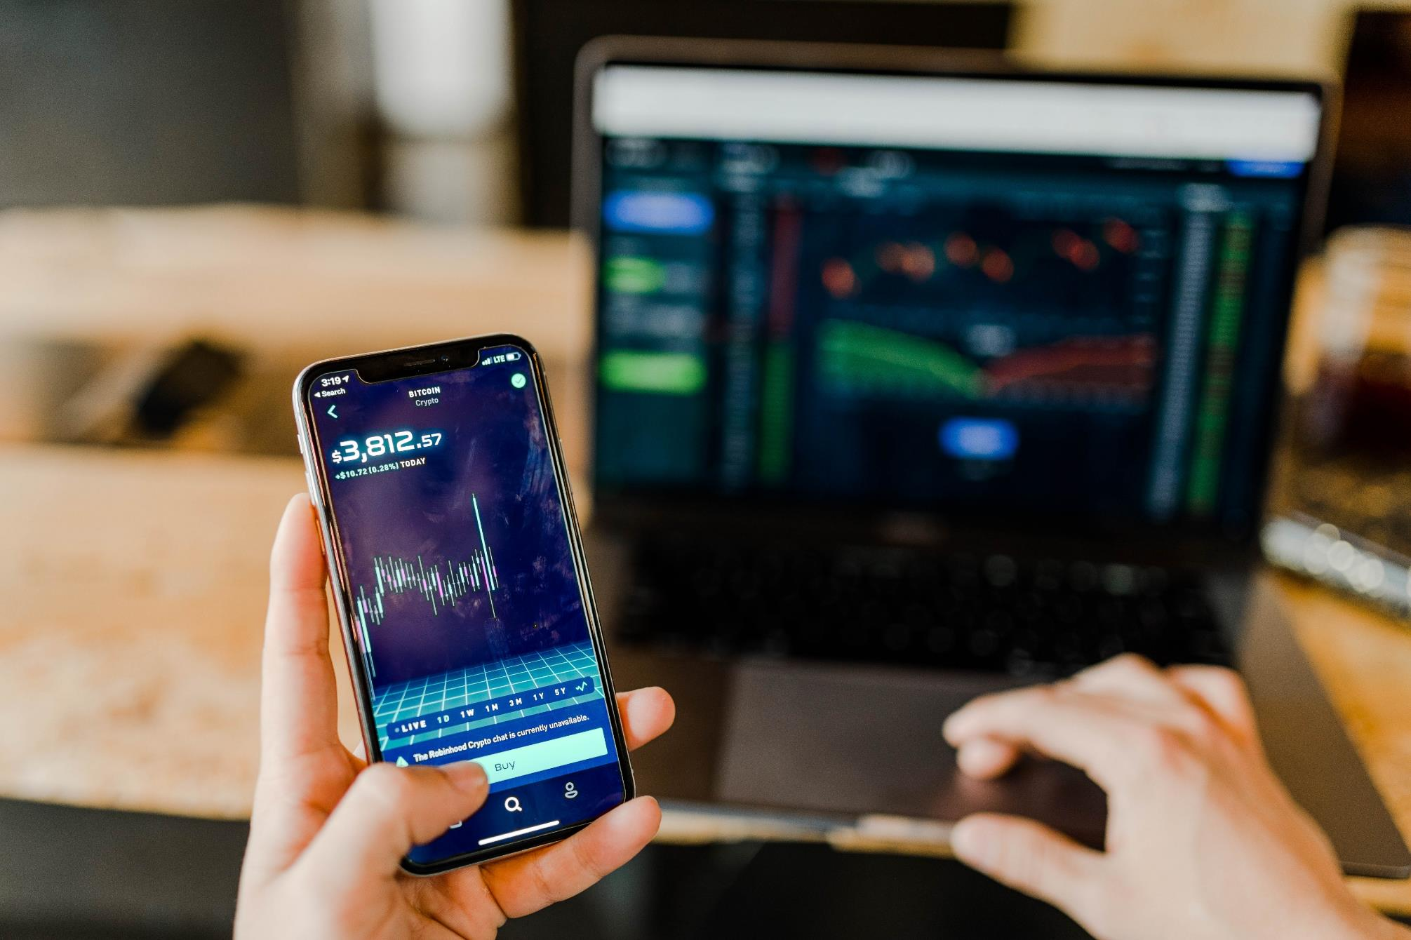
Du som er nybegynner og vil spare utenfor BSU og heller velge aksjer/fond:
Ta på de lange sparebrillene
Opprett Aksjesparekonto
Velg globalt (indeks) aksjefond
Start fast månedlig sparing
Kickstart sparingen

Slide 56
Takk for at dere ville lytte i dag !
Lær mer på www.aksjenorge.no
Kristin Skaug, daglig leder AksjeNorge
@AksjeNorge @AksjeJentene @KrisSkaug
Investeringer i aksjer og verdipapirer medfører risiko for tap av deler eller hele investerte beløp. Det er viktig å sette seg inn i hvilken risiko du tar før du investerer. AksjeNorge gir ikke personlige råd om skatt og investeringer. Du må selv sette deg inn i de regler som gjelder for deg. Det vi skriver i presentasjoner, på våre nettsider eller deler i webinarer og seminarer er generelle betraktninger og må ikke ansees som personlige råd. Vi håper allikevel at våre artikler og webinarer er til nytte.

